Slide 1
Проект взаимодействия с родителями детей
подготовительной группы
«Моя семья»

Slide 2
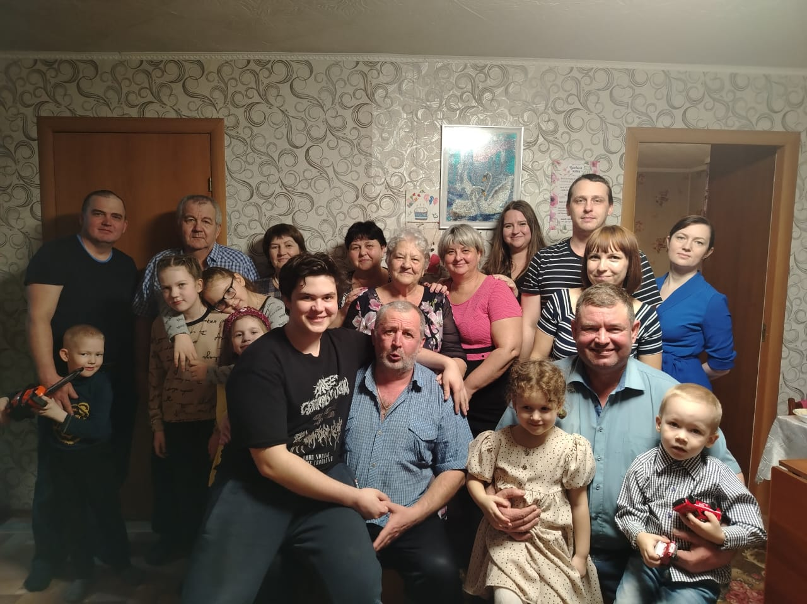
Семья – источник вдохновенья, Где рядом взрослые и дети, В семье от всех невзгод спасенье, Здесь друг за друга все в ответе О.В.Токмакова

Slide 3
Актуальность проекта:
Семья - это первый социальный институт, с которым ребенок встречается в жизни, частью которого является. Семья занимает центральное место в воспитании ребёнка, играет основную роль в формировании мировоззрения, нравственных норм поведения, чувств, социально-нравственного облика и позиции малыша. В семье воспитание детей должно строиться на любви, опыте, традициях, личном примере из детства родных и близких. И какую бы сторону развития ребёнка мы не рассматривали, всегда окажется, что главную роль в становлении его личности на разных возрастных этапах играет семья.
К сожалению, в настоящее время в нашей стране в силу многих причин ослабевают родственные связи, уходит в прошлое традиционное семейное воспитание.

Slide 4
Цель проекта :
Расширение представлений у детей о семье, и повышение роли семейных ценностей в становлении личности ребенка.
Задачи проекта:
* Формировать у ребенка представление о семье (о семейных традициях, о родословной);
* Воспитывать у ребенка любовь и уважение к членам семьи;
* Способствовать активному вовлечению родителей в совместную деятельность с ребенком в условиях семьи и ДОУ.

Slide 5
Руководитель проекта: Сухова Марина Викторовна
Участники проекта: дети группы «Дружная семейка» – родители – педагоги
Возраст участников: 6– 7 лет
Продолжительность: март – апрель 2024 года, краткосрочный.
Тип проекта: информационно-исследовательский, творчески-продуктивный.
Этапы реализации проекта:
1. подготовительный.
2. основной.
3. заключительный.

Slide 6
I - Подготовительный этап:
- Выбор темы проекта, мотивация выбора.
- Формулирование целей и задач, актуальности проекта.
- Определение содержания деятельности всех участников проекта
- Опрос детей «Что я знаю о своей семье?»
- Обсуждение с родителями проекта, выяснение возможности реализации проекта
- Определение объекта изучения (семья, семейное древо, семейные традиции),
- Создание развивающей среды: (подбор художественной литературы о семье, репродукций картин, иллюстраций, дидактических игр, консультаций для родительского уголка, бесед по теме) - Разработка конспектов НОД

Slide 7
Особенности проекта:
опора на личный опыт детей, полученный ими в семье;
доступность материала для детей дошкольного возраста;
максимальная включенность родителей и оказание им практической помощи в работе по ознакомлению детей с семейными ценностями;
интеграция совместной деятельности детей и родителей дома с их деятельностью в дошкольном образовательном учреждении.
Ожидаемый результат проектной деятельности:
для педагога:
повышение уровня педагогической компетентности;
повышение качества работы с детьми через использование различных видов деятельности;
для детей:
сформированы более глубокие и полные представления дошкольников о семье, родословной и семейных традициях;
повысился уровень познавательного развития;
развитие творческих способностей;
развитие умения работать в группе, развитие навыков коммуникативного общении;
для родителей:
партнерские отношения родителей и педагогов в совместной организации жизни группы

Slide 8
II- основной (деятельный).
Работа с детьми
Занятия:
« Моя семья»; «Бабушка любимая моя», «Семейные традиции» "Наша дружная семья», «Я и моя семья»
Беседы: «Самая родная». «О фамилии и отчестве»,», «Самый старший член нашей семьи», «Как мы отдыхаем».
Рассматривание сюжетных картин и фото – альбомов по теме Составление рассказов «Моя семья», «Выходной день в нашей семье»,
Чтение художественной литературы: А. Яковлева «Мама», Л. Воронкова «Что сказала бы мама».
Просмотр мультфильмов «Маша больше не лентяйка», «Встречайте бабушку», «Самый маленький гном», «Непослушный медвежонок», «Разноцветная семейка», «Осторожно, обезьянки!», «Мама для мамонтёнка»;
Д/и «Семья», «Мамины помощники», «Домик настроений»
Сюжетно - ролевые игры «Семья», «День рождения», «Дочки - матери»
Оформление выставки рисунков «Моя семья!»
Знакомство и разучивание , пословиц, поговорок о семье.

Slide 9
Работа с родителями
Индивидуальные беседы
Консультации:
Родословная – старинная русская традиция”;
Подборка материала и оформление альбомов:
«Пословицы и поговорки о семье»;
«Стихи о семье»;
«Мудрые мысли о семье» – высказывания писателей философов, педагогов, и других великих людей о семье и семейных традициях.
Создание
Альбома:«Моя семья»;
Генеалогическое дерево.

Slide 10
II- основной (деятельный).
Игры
Работа с родителями
Продуктивная деятельность
Реализация проекта
Чтение художественной литературы
Беседы
занятия

Slide 11
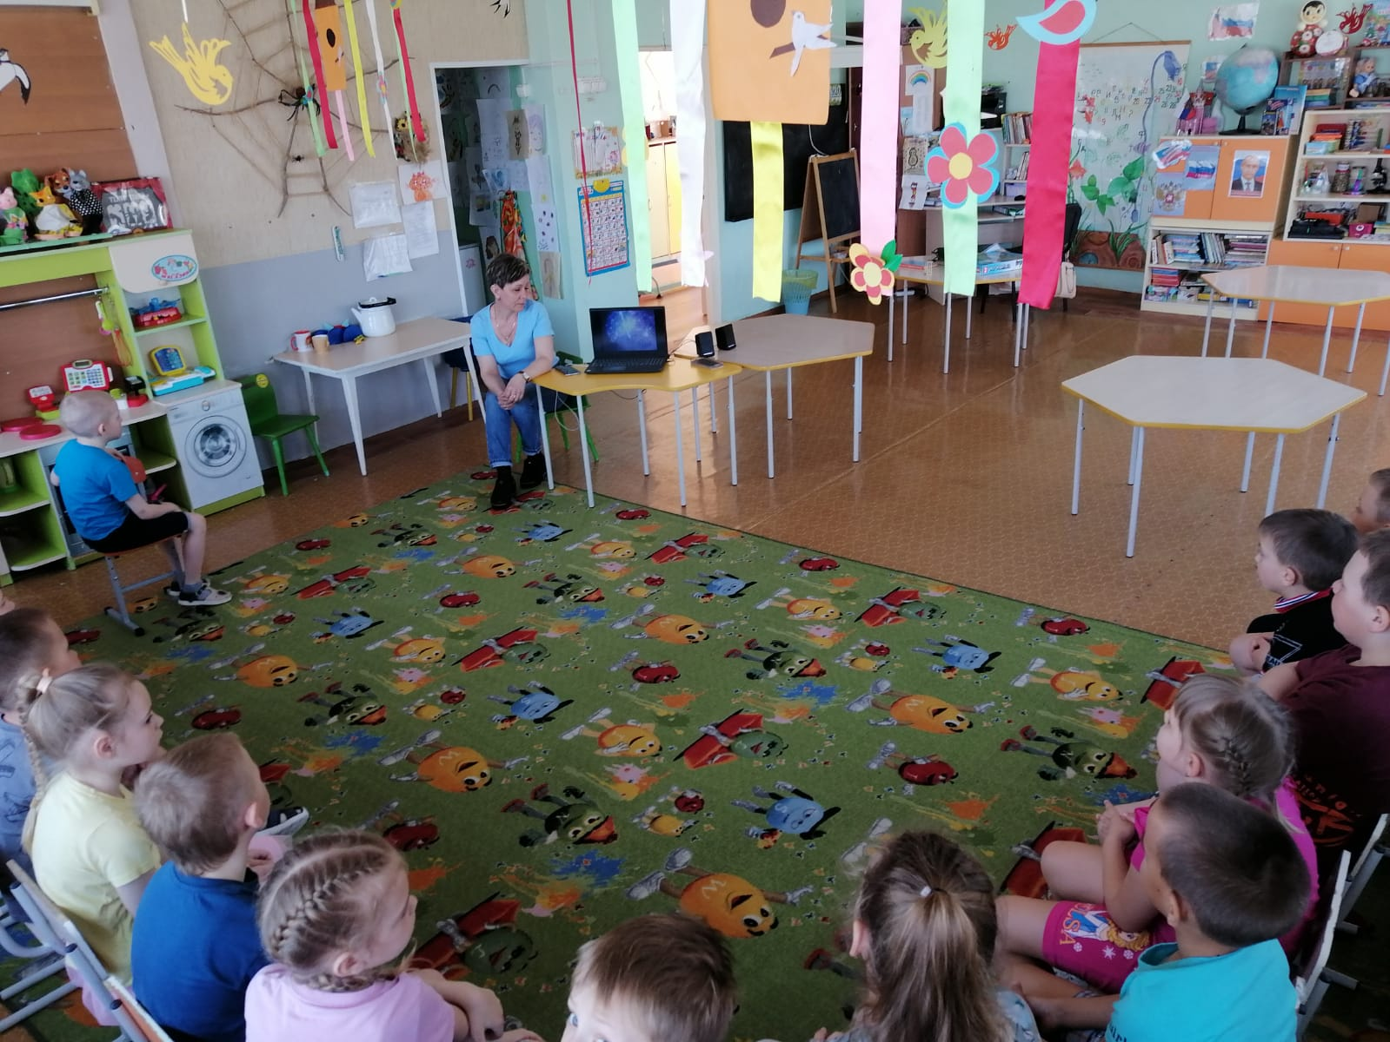
Смотрели детские передачи и мультфильмы: «Я и моя семья»

Slide 12
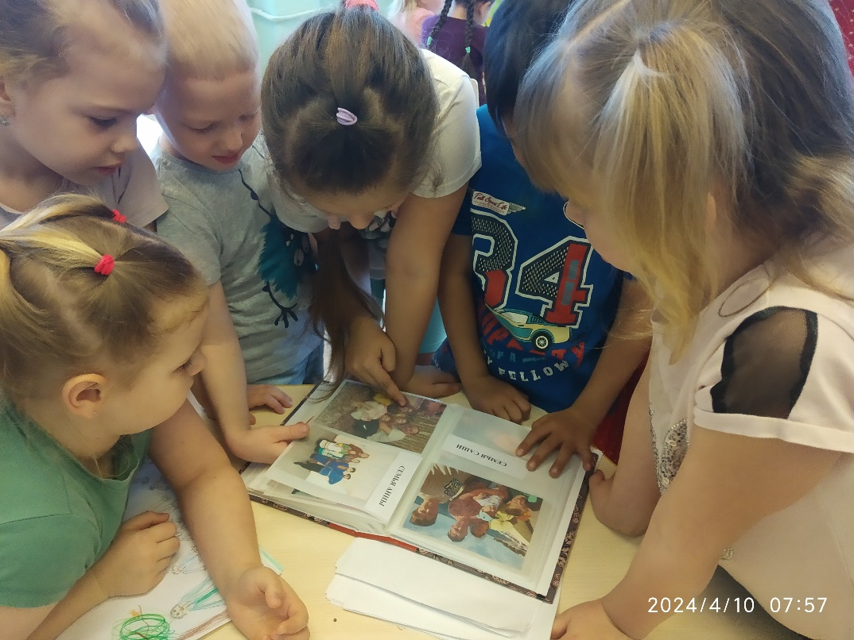
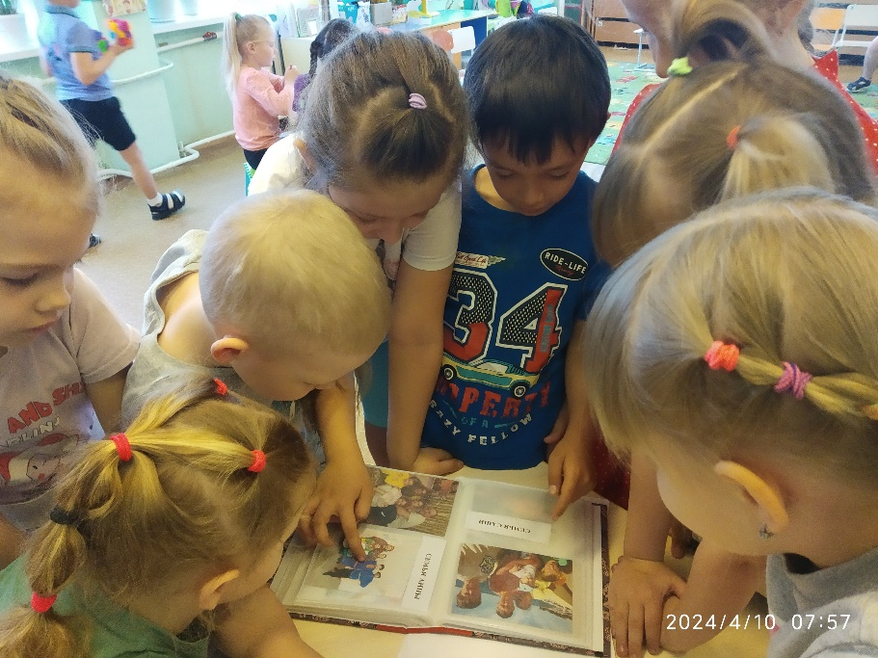
Рассматривали фотографий в фотоальбоме о семье

Slide 13
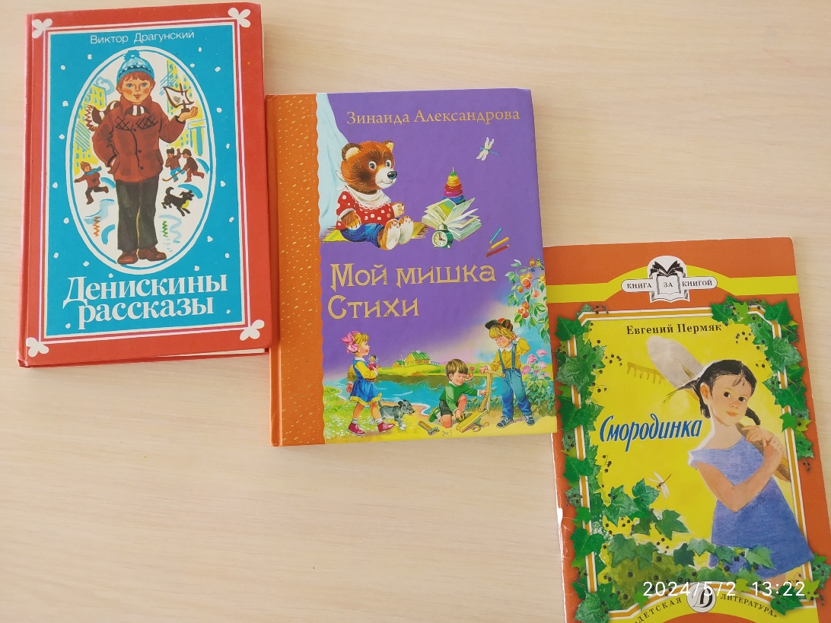
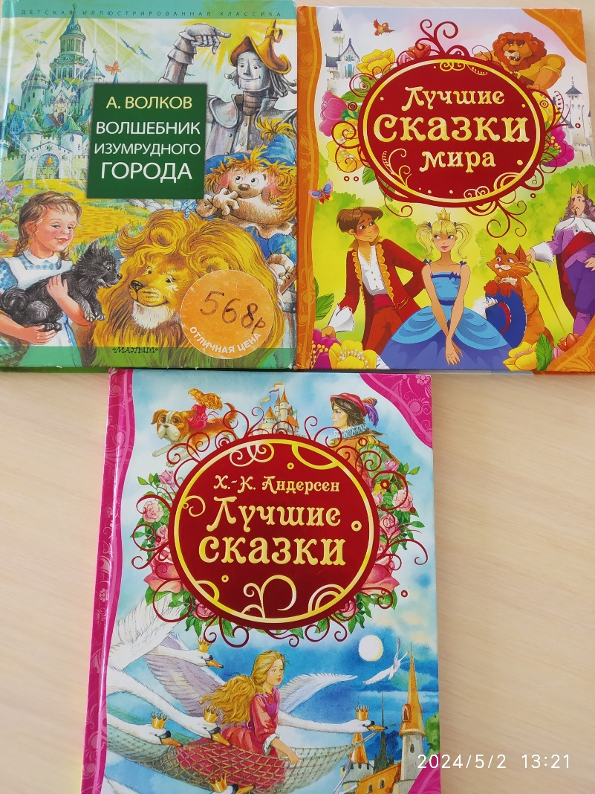
Чтение художественной литературы

Slide 14
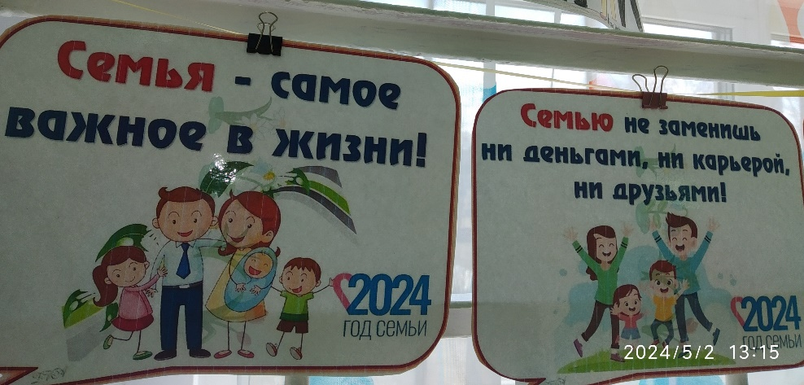
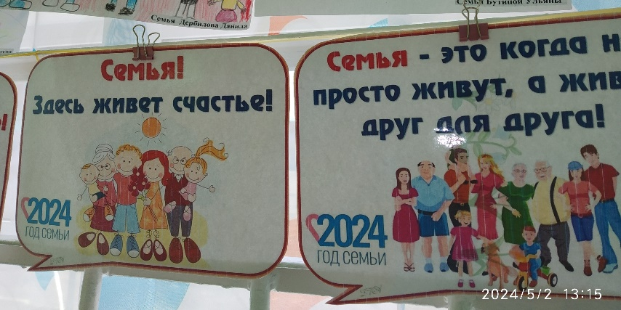
Папка передвижка «Семья –это…»

Slide 15
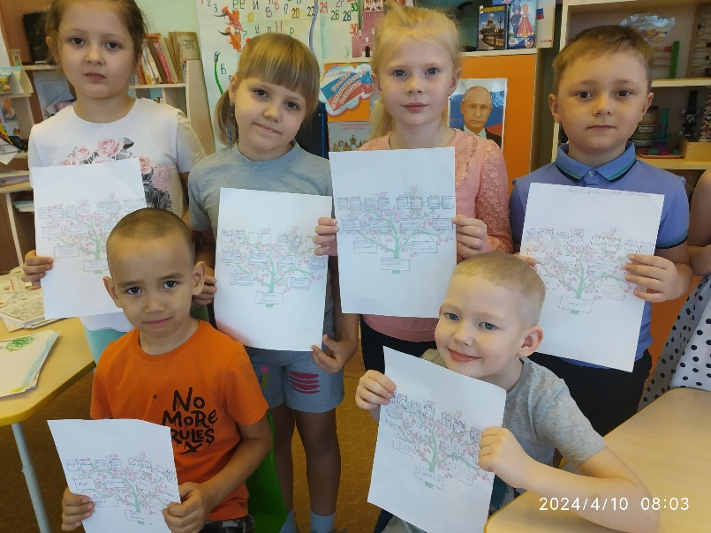
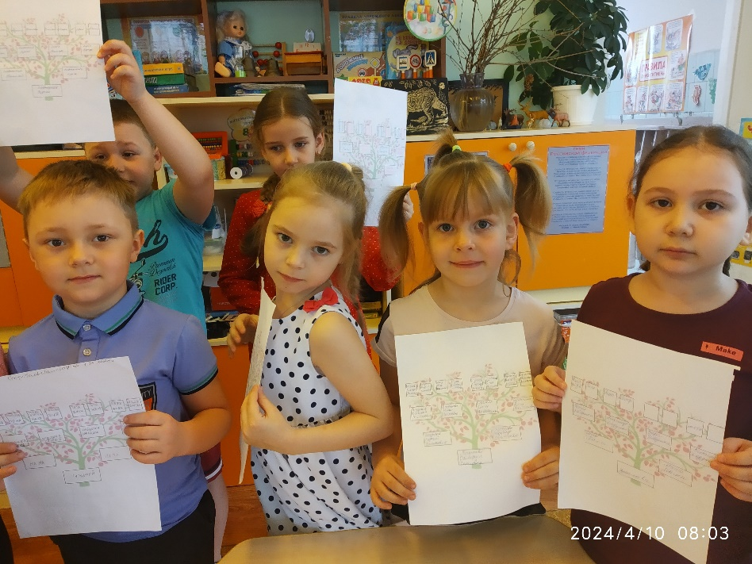
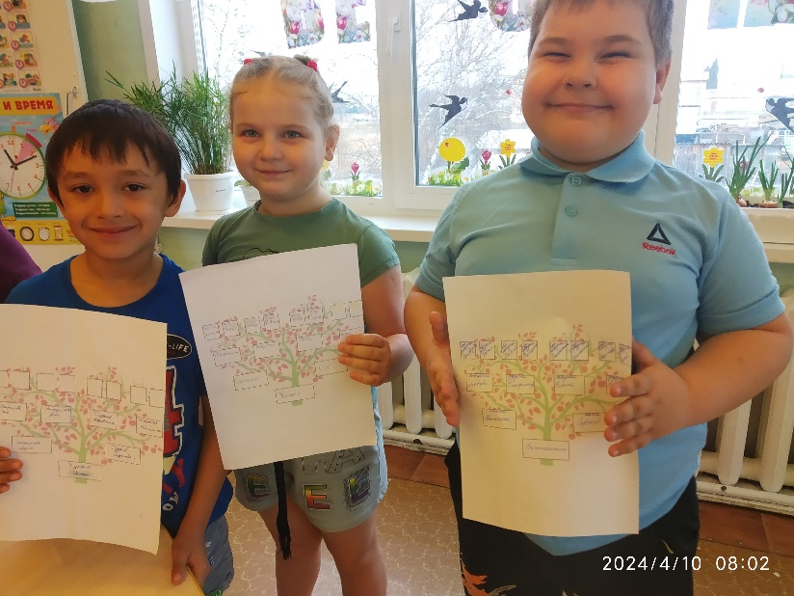
Создание генеалогического дерева
У меня есть дерево такое, Называется оно семьей… И наполнено оно любовью, добротой!

Slide 16
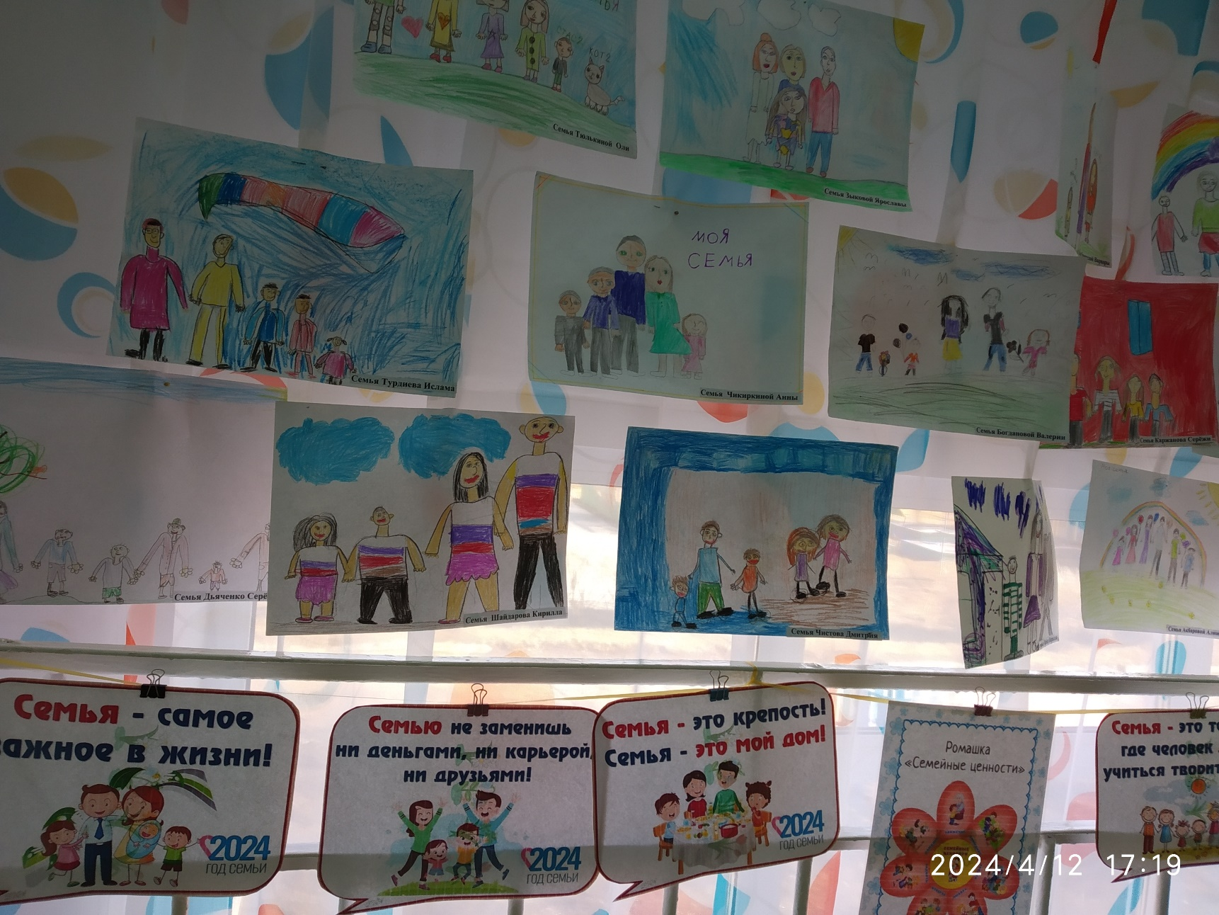
Выставка рисунков «Моя семья!»

Slide 17
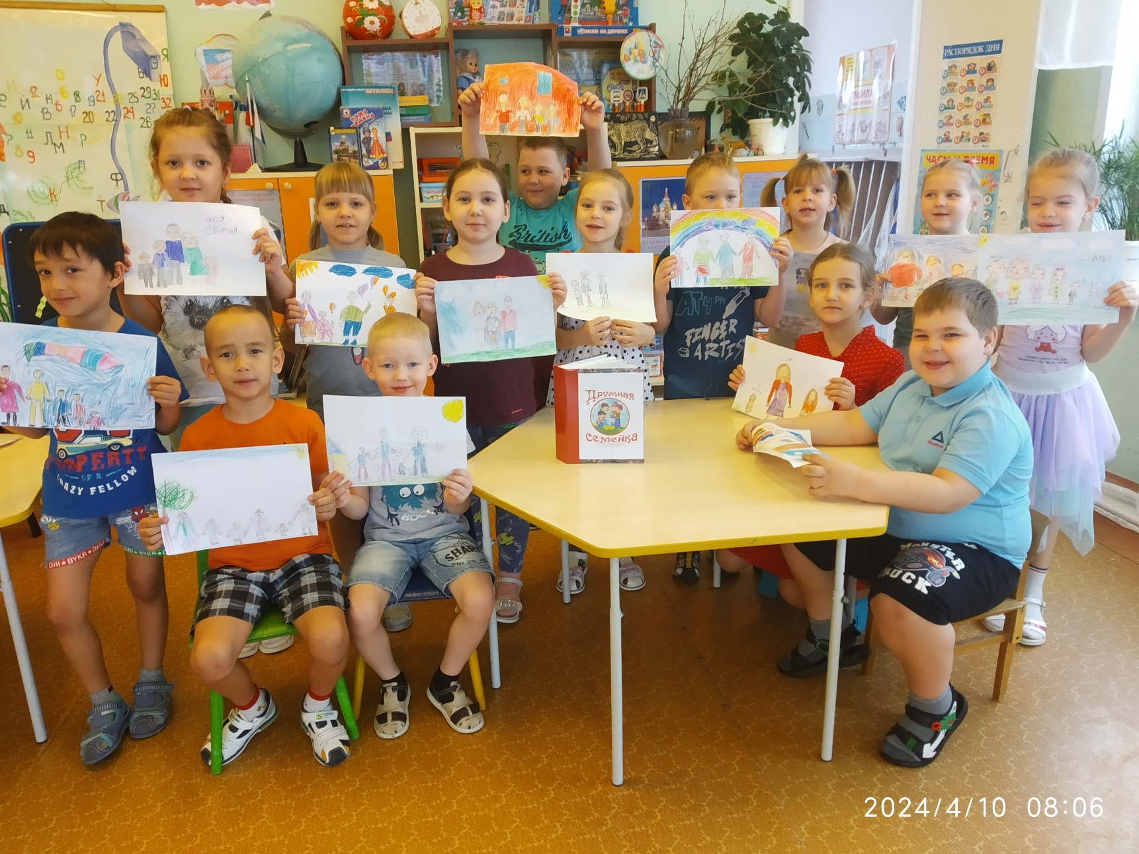

Slide 18
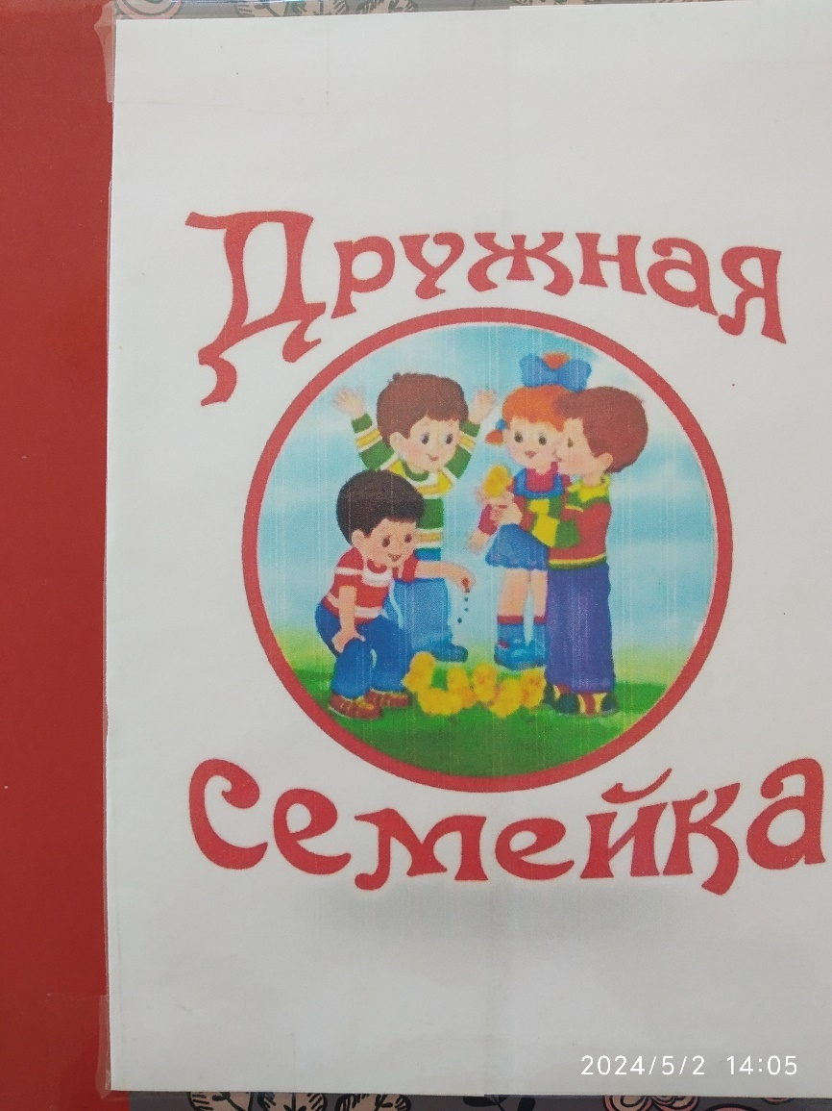
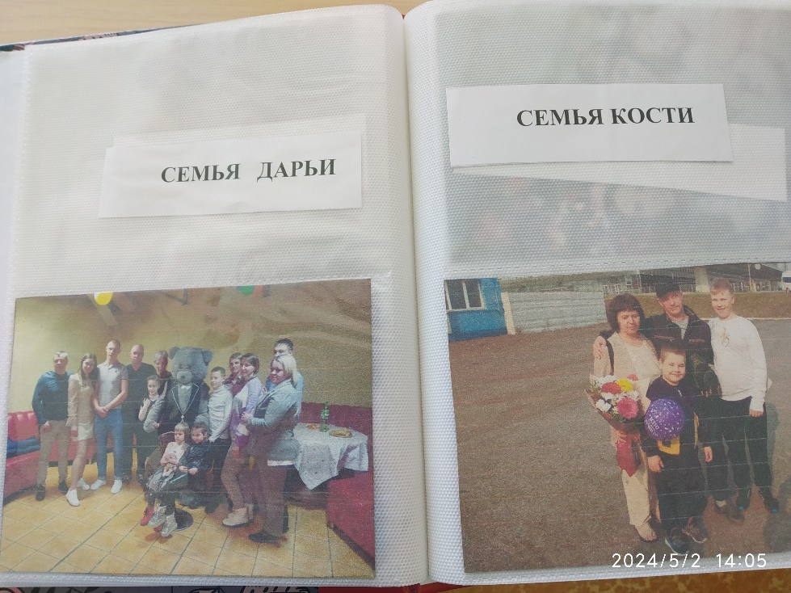
Фото альбом «Дружная
семейка»

Slide 19
Спасибо за внимание !

